Slide 1
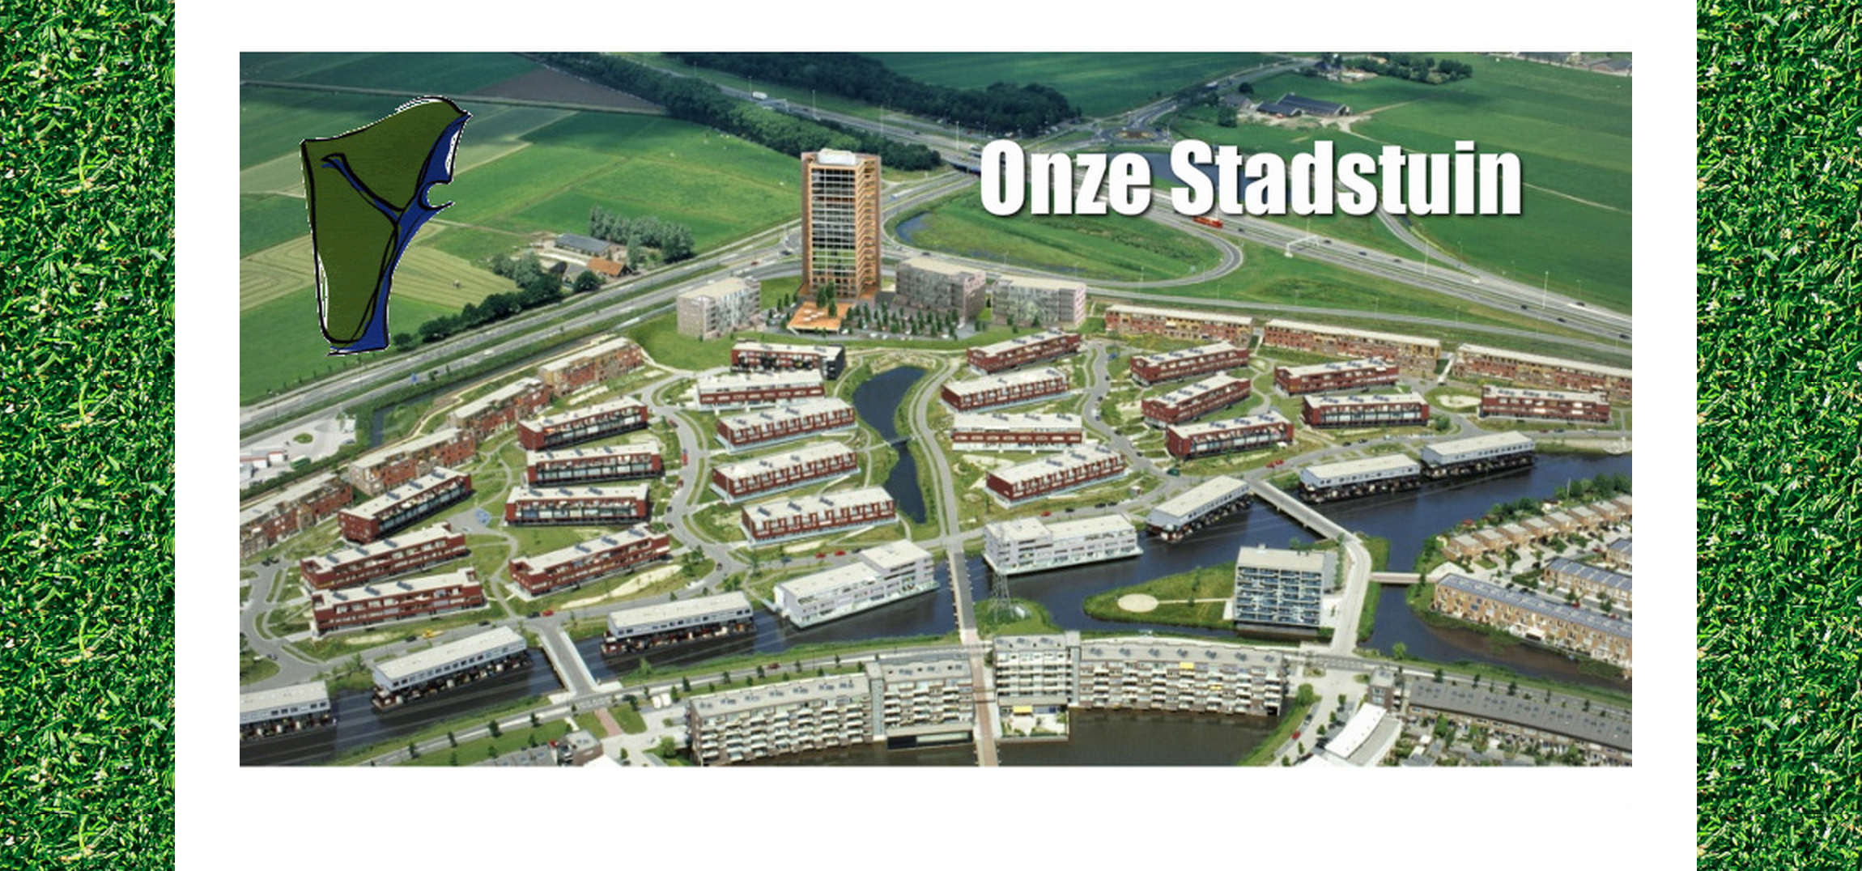
Vergadering van Deelgenoten
Stadstuin
22 mei 2024

Slide 2

Agenda
Opening en vaststellen quorum
Besluit 1a: Benoeming Heiko Breilmann als voorzitter van de vergadering
2. Besluiten omtrent notulen
  Besluit 2a: Vaststellen notulen 23 mei 2023 – 28 juni 2023
3. Besluiten omtrent Jaarverslagen 2023
  Toelichting op jaarverslag 2023 en accountantsverklaring
Besluit 3a: Vaststellen jaarverslag 2023 incl. decharge bestuur
Besluit 3b: Bestemming exploitatieresultaat ten laste brengen van de reserves
4. Besluiten omtrent begroting 2024
Besluit 4a: Vaststellen begroting 2024
5. Huidige financiële positie Stadstuin
  Toelichting stand van zaken en mogelijke scenario’s naar de toekomst
6. Rondvraag
7. Sluiting vergadering
www.onzestadstuin.nl

Slide 3

1. Opening en vaststellen quorum
Quorum-eis: Geldige besluiten kunnen uitsluitend worden genomen met een meerderheid van drie/vierde van het aantal uitgebrachte stemmen in een vergadering waarin ten minste 50% van het aantal deelgenoten aanwezig of vertegenwoordigd is.
Benoeming Heiko Breilmann als voorzitter van de vergadering
Organisatie Vergadering van Deelgenoten vs Stichting Stadstuin
Ingekomen stukken & Mededelingen
www.onzestadstuin.nl

Slide 4
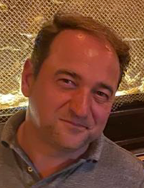

1(2) Benoeming voorzitter van vergadering
Gevraagd besluit 1b: Het voorstel is om Heiko Breilmann te benoemen als voorzitter van de vergadering van de vergadering deelgenoten.
www.onzestadstuin.nl

Slide 5

2. Vaststellen Notulen 23 mei 2023 en 28 juni 2023
Zijn er behoudens kleine tekstuele slordigheden op –en aanmerkingen op de notulen van 23 mei 2023 en 28 juni 2023?
Gevraagd besluit 2a: Het vaststellen van de notulen ALV 23 mei 2023 en 28 juni 2023
www.onzestadstuin.nl

Slide 6
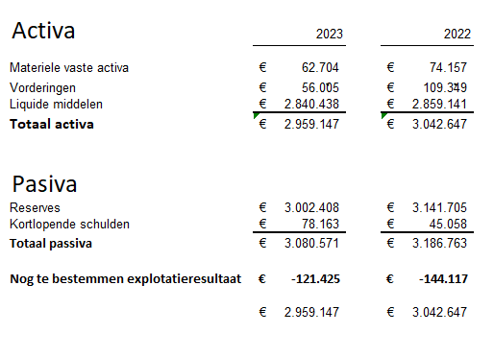

3. Besluiten omtrent jaarverslag 2023
Balans
www.onzestadstuin.nl

Slide 7
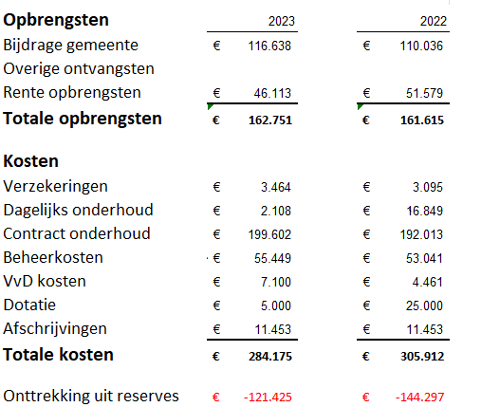
3(2) Besluiten omtrent jaarverslag 2023
www.onzestadstuin.nl

Slide 8

3(3) Besluiten omtrent jaarverslag 2023
Vaststellen jaarverslagen en decharge bestuur
Externe controle is uitgevoerd door:
Kascommissie
Uitkomst
De Kascommissie heeft de boeken over het jaar 2023 gecontroleerd deze geven een reëel beeld van de diverse inkomsten en uitgaven. Zij stelt de vergadering voor het jaarverslag 2023 vast te stellen en het bestuur decharge te verlenen voor het gevoerde financiële beleid 2023.
Gevraagd besluit 3a: Jaarverslag 2023 vaststellen en het verlenen van decharge aan het bestuur.
www.onzestadstuin.nl

Slide 9
5b Besluiten omtrent jaarverslag 2023
Bestemming exploitatieresultaat
Formeel besluit de vergadering van deelgenoten wat te doen met het exploitatieresultaat. De vergadering kan besluiten dat het verschil door de deelgenoten na rato moet worden bijgelegd. Of dat het resultaat ten laste wordt gebracht van de reserves. Met dit laatste is rekening gehouden in de cijfers.
Gevraagd besluit 3b: Het voorstel aan de vergadering is om het negatieve exploitatieresultaat van 2023 ten laste te brengen van de reserves. Het gaat hierbij om een bedrag van € 121.425.
www.onzestadstuin.nl

Slide 10
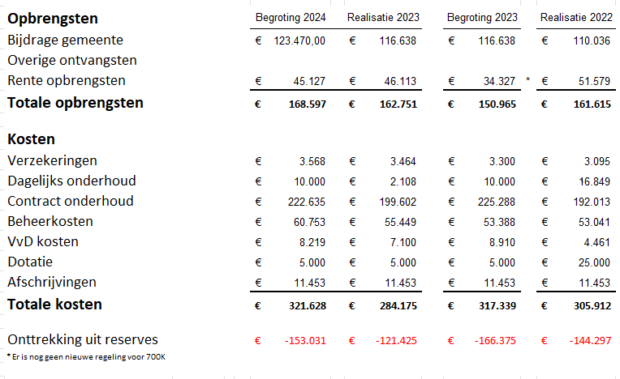
4. Besluiten omtrent begroting 2024
Gevraagd besluit 4a: Het bestuur vraagt de vergadering van deelgenoten in te stemmen de begroting 2023 met terugwerkende kracht vanaf 1 januari 2024.
www.onzestadstuin.nl

Slide 11

5.Financiële toekomst
Stadstuin

Slide 12
Aanleiding
Wat houdt mandelig eigendom nu praktisch in.
  Wij zijn zelf verantwoordelijk voor het groen en de aanbesteding voor het onderhoud daarvan.
  Mandelig betekent ook samen ervoor zorgen. Maar de participatie van eigenaren is minder dan 2%.

Slide 13
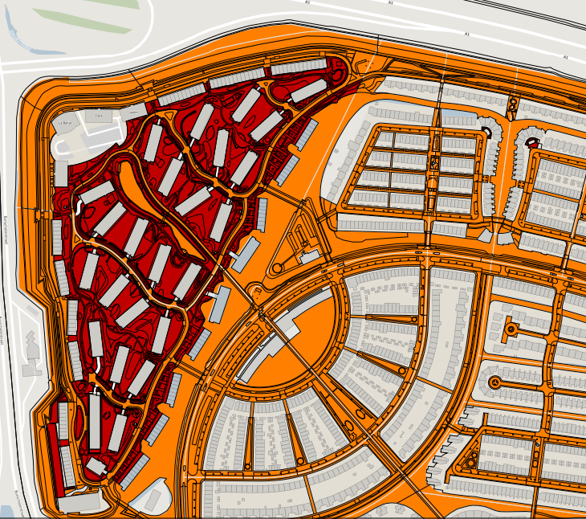
Het mandelig gebied

Slide 14
Vragen van makelaars en notarissen die we nu krijgen
  Vragen over MJOP.
  Vragen over mandeligheid en de jaarlijkse kosten.
  Welk bedrag moet er worden bijbetaald, wanneer en hoe hoog.
  Diverse malen is het eigendomsgedeelte (1/761) van de Stadstuin niet mee genomen bij het passeren naar de nieuwe eigenaar.
    Gevolg, eventuele problemen met de financiering van een nieuwe woning.

Slide 15
Concrete cijfers
Saldo op 31-12-2023
€ 2.840.437,61

Slide 16
Concrete cijfers
Met de huidige rentestand en toekomstige vervangingsinvesteringen is de pot met geld in 2037 leeg!

Slide 17
Mogelijke oplossingen (1)
Eigen bijdrage o.b.v. de jaarlijkse kosten.
Eigen bijdrage o.b.v. een vast jaarlijks geïndexeerd bedrag.
Eigen bijdrage pas starten als er geen geld meer is (2037).

Slide 18
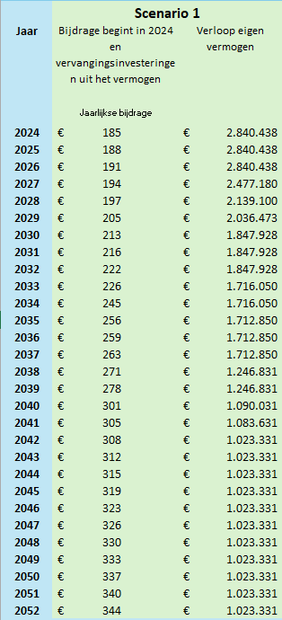
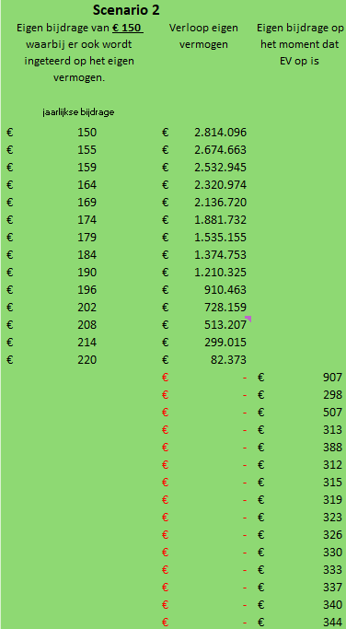
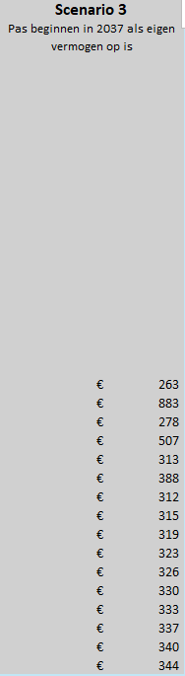
Scenario’s

Slide 19
Aanvullende kosten in de eigen bijdrage scenario’s
    Kosten van incasso systeem opzetten.
    Kosten incassobureaus.
    Eventuele juridische procedures. (beslaglegging op woning)
    Onvoorziene uitgave i.v.m. weersinvloeden.
    De eigen bijdrage wordt na 2052 verhoogd met € 372.

Slide 20
Mogelijke oplossingen (2)
Het mandelig gebied overdragen aan de gemeente.
    Geen onderhoudskosten meer.
    Geen kettingbeding.
    Geen VvD meer nodig.
    Geen participatie meer van eigenaren nodig.

Slide 21
Sprong in de tijd….
2031
  Je wil je huis gaan verkopen.
  Wellicht overwaarde gerealiseerd, nodig voor een nieuwe woning, pensioen, etc.
    Stel:
    we hebben geen overeenstemming bereikt met de gemeente.
    Eigen bijdrage per maand, jaarlijkse of eenmalig heeft het niet gered tijdens een VvD.
  gevolg
  De potentieel nieuwe eigenaar wordt geconfronteerd met een onduidelijke rekening naar de toekomst toe met als gevolg de verkoopbaarheid van de woning.

Slide 22
De uitdaging
  De Stadstuin is een “huwelijk in gemeenschap van goederen” met 761 partners.
  Eigen bijdrage is vastgelegd in de statuten.
    Alleen een meerderheid van stemmen nodig tijdens vergadering van VvD.
    Bij het niet betalen van de bijdrage kan een boete worden opgelegd.
    Incasso wordt de grote uitdaging.
  Overdracht van het mandelig gebied naar de gemeente.
    Hiervoor moet elke mandelige eigenaar afzonderlijk akkoord geven.

Slide 23

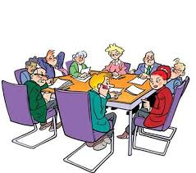

We moeten een kant op, maar welke?
  Overdragen Bijdragen

Slide 24

  VRAGEN

Slide 25
6 Rondvraag
Rondvraag ?
www.onzestadstuin.nl

Slide 26
Bedankt
Bezoek de website voor het laatste nieuws over Stadstuin
www.onzestadstuin.nl

